Slide 1
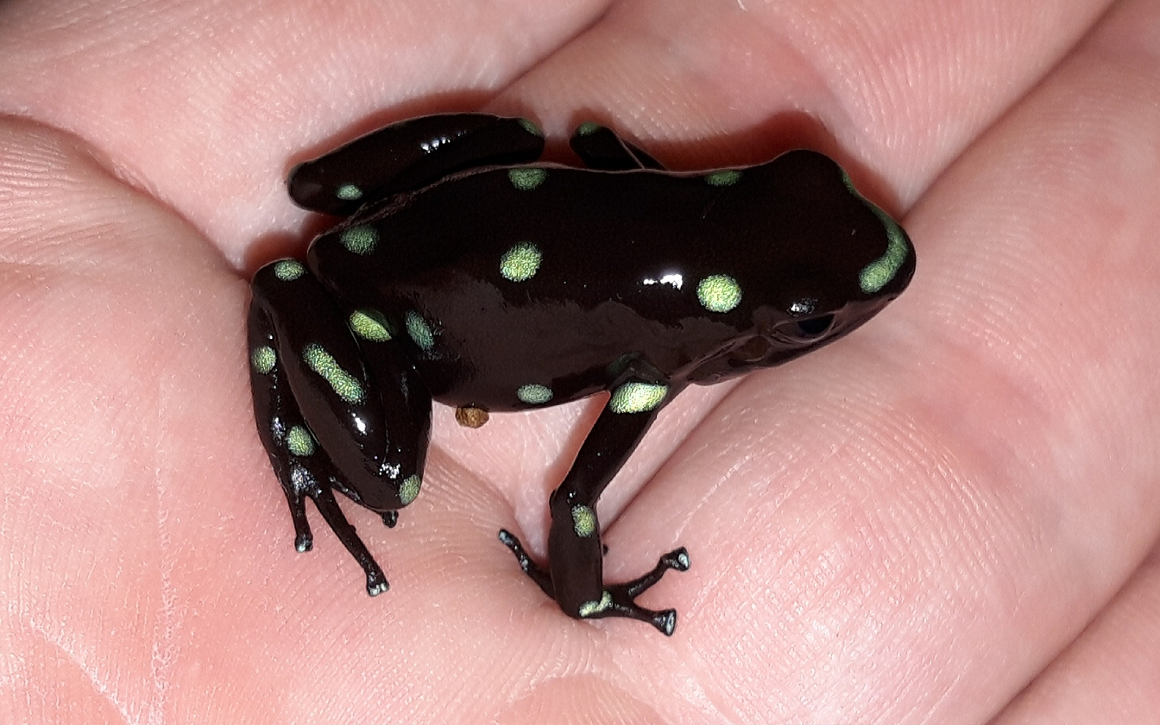
Novoroční setkání
7. ledna 2019

Slide 2
WE WERE PRETTY SUCCESFULL WITH FUNDING!!
New - starting 2019 (14):
GAČR (8):
Standardní: P. Kopáček, M. Kotsyfakis,
M. Kolísko, J. Štefka, A. Zíková,
(T. Scholz)
Juniorské: T. Korytář, A. Lӧvy
EXPRO: T. Scholz (!)
Extending into 2019 (35):
FJEP: M. Kolísko
GAČR 18x: O. Hajdušek, H. Hashimi, D. Modrý, A. Zíková, R. Rego, B. Sak, D. Sojka, M. Soldánová, R. Šíma, A. Faltýnková, M. Kolísko, L. Grubhoffer, M. Kváč, A. Zíková, A. Horák, J. Lukeš, P. Kopáček, M. Oborník
HFSP: K. Jirků
Horizon 2020: A. Holzer
INTERREG: D. Růžek
MOORE Foundation (Diplonemid II): J. Lukeš
MSM AV ČR (2): A. B. Torrijos, J. Perner
Terminated in 2018 (14):
GAČR (5) – M. Oborník (2), T. Scholz, J. Lukeš,I. Fiala
FP7 – Antidote: P. Kopáček, L. Grubhoffer, O. Hajdušek
MŠMT – Inter Excellence: T.Scholz, J. Štefka
MŠMT – COEVOTICK: A. Cabezas-Cruz
MZE – ZEMĚ: L. Grubhoffer
TAČR – J. Nebesářová
AV ČR – Postdok: O. Flegontova
MŠMT – ERC CZ: J. Lukeš (!)
MŠMT – Czech BioImaging: J. Nebesářová (!)
MŠMT – OPVVV CZ-BI: J. Nebesářová (!)
MŠMT – OPVVV: M. Oborník, M. Kolísko, P. Kopáček, J. Lukeš,
Z. Paris, A. Zíková, O. Hajdušek, M. Kotsyfakis (!)
MŠMT – Inter Excellence (3): M. Kváč, P. Sojková, L. Grubhoffer
MZČR – AZV: D. Růžek
AVČR – Postdok: M. Palus
TAČR – Centra kompetence: J. Nebesářová
AV ČR – Postdok: J. Černý
MSM AV ČR – J. Černý
TAČR Gamma (3) – A. Holzer, P. Kopáček, R. Rego
AV 21 ROZE (4) – J. Štefka, Mil. Jirků, V. Hӧnig, J. Nebesářová

Slide 3
ROZPOČET ÚSTAVU 2018
GAČR
2019 – 8x 2016 – 3x 2013 – 4x
2018 – 9x 2015 – 7x 2012 – 11x
2017 – 10x 2014 – 3x 2011 – 6x
ROZPOČET ÚSTAVU 2018
Celkem 153 mil. Kč, z toho:
investiční dotace – 1,705 mil. Kč
neinvestiční dotace – 37,85 mil. Kč
overheady z projektů – 10,5 mil. Kč
zakázky – 3 mil. Kč
účelové dotace (granty) – 100 mil. Kč
FÚUP z minulých let – 2,45 mil. Kč
Nejvýznamnější položky hrazené z režie ústavu:
energie – 3 mil.
zdravotní prohlídky – 100 tis.
přístupy do databází, předplatné –1 mil.
konfokální mikroskop – 140 tis.
příspěvek na konf. mikroskop ENTÚ – 500 tis.
spolufinancování mezd z GAČRů – 2 288 tis.
autoprovoz – 200 tis.
vrácené overheady – 2 661 tis.
investice – 3,7 mil.

Slide 4
ROZPOČET ÚSTAVU
rok | celkem | z toho režie*
2018 | 153 mil. | 50 mil.
2017 | 131 mil. | 48 mil.
2016 | 111 mil. | 39 mil.
*zahrnuje institucionální dotaci a overheady z projektů

Slide 5
SEKRETARIÁT
Přehled počtu dokladů, finanční účtárna PAÚ, 2015–2018
Roky | 2015 | 2016 | 2017 | 2018
Účetní doklady | 3300 | 3450 | 3750 | 3900
Navýšení od předchozího roku | 70 | 150 | 300 | 150
Počty nástupů + výstupů + OON každoročně více, než 200 (v roce 2018: 47 nástupů, 18 výstupů a cca 180 OON)!
Náklady a výnosy účtovány na celkem 150 úkolech, z toho 56 projektů, 12 hospodářských zakázek a 71 režijních úkolů!
Prostě suma sumarum děvčata dole docela kmitají, tak na ně buďte hodní.
Paní uklízečky mají také nárůst práce (víc labů, větší prostory), tak na ně buďte hodní.
Let’s thank the staff of our institute for being friendly, patient with us and very efficient.

Slide 6
VĚDECKÁ PRODUKCE - SROVNÁNÍ
 | 2018 | 2017 | 2016 | 2015 | 2014 | 2013 | 2012
Papers with IF > 8 | 14 | 6 | 7 | 12 | 4 | 8 | 8
Papers with IF | 163 | 145 | 165 | 148 | 116 | 117 | 120
Chapters | 40 | 18 | 0 | 12 | 4 | 6 | 3
Monographs | 3 | 1 | 0 | 1 | 1 | 5 | 0
Suma IF | 691,4 (!) | 488,1 | 530,3 | 564,3 | 327,5 | 408,4 | 399,5
IF/papers | 4,2 | 3,4 | 3,2 | 3,8 | 2,8 | 3,5 | 3,3

Slide 7
Relative IF | Relative papers with IF* | Relative IF* | Papers with IF# | IF#
Cabezas-Cruz lab | 4,50 | 12,55 | 5,00 | 13,86
Grubhoffer/Rudenko | 7,43 | 21,64 | 9,00 | 27,93
Hajdušek lab | 2,20 | 10,91 | 4,00 | 16,59
Holzer lab | 11,80 | 33,19 | 13,00 | 37,40
Horák lab | 1,59 | 25,44 | 5,00 | 57,69
Jirků-Pomajbíková lab | 2,13 | 4,73 | 3,00 | 6,62
Kolísko lab | 6,00 | 39,08 | 6,00 | 39,08
Kopáček lab | 5,30 | 20,56 | 7,00 | 26,06
Kotsyfakis lab | 2,20 | 12,76 | 3,00 | 15,61
Kváč + Modrý labs | 27,04 | 77,42 | 30,00 | 88,90
Lukeš lab | 25,41 | 150,86 | 28,00 | 162,03
Nebesářová lab | 7,73 | 23,26 | 9,00 | 31,64
Oborník lab | 9,00 | 88,50 | 10,00 | 110,91
Paris lab | 2,00 | 8,45 | 2,00 | 8,45
Růžek lab | 9,50 | 44,83 | 11,00 | 49,14
Scholz lab | 29,17 | 48,58 | 30,00 | 50,13
Štefka lab | 6,00 | 46,12 | 8,00 | 50,90
Zíková lab | 4,00 | 22,52 | 4,00 | 22,52
Relativized according to number of authors from individual labs;
# I find the right-most number somewhat more important, because we don´t want to punish collaboration

Slide 8
Relative IF | Počet VP 2017 | Počet VP 2018 | 2018 | 2017 | 2016 | 2015 | 2014 | 2013 | 2012
Cabezas-Cruz lab | 1 | 2 | 12,55 | 57,1 | - | - | - | - | -
Grubhoffer/Rudenko | 7 | 8 | 21,64 | 23,3 | 23,0 | 13,1 | 51,0 | 24,7 | 4,5
Hajdušek lab | 2 | 2 | 10,91 | 7,1 | 6,9 | 5,5 | 4,1 | 0,0 | -
Holzer lab | 10 | 10 | 33,19 | 22,4 | 37,6 | 27,0 | 19,6 | 22,2 | 28,0
Horák lab | 1 | 2 | 25,44 | 4,2 | 8,7 | 32,7 | 0,0 | 10,1 | -
Jirků-Pomajbíková lab | 3 | 3 | 4,73 | 1,5 | 1,5 | 6,6 | 4,4 | 1,8 | -
Kolísko lab | 1 | 3 | 39,08 | 17,4 | - | - | - | - | -
Kopáček lab | 4 | 5 | 20,56 | 8,1 | 38,8 | 19,1 | 5,0 | 6,7 | 4,7
Kotsyfakis lab | 1 | 1 | 12,76 | 5,9 | 33,3 | 19,5 | 29,3 | 29,3 | 47,0
Kváč + Modrý labs | 4 | 4 | 77,42 | 44,1 | 96,3 | 36,5 | 38,2 | 45,6 | 27,5
Lukeš lab | 11 | 9 | 150,86 | 79,7 | 105,0 | 149,7 | 39,9 | 97,9 | 112,7
Nebesářová lab | 3 | 3 | 23,26 | 29,2 | 23,6 | 10,9 | 7,6 | 18,0 | 22,8
Oborník lab | 5 | 6 | 88,50 | 17,2 | 9,4 | 54,0 | 4,9 | 15,7 | 42,9
Paris lab | 2 | 2 | 8,45 | 40,1 | 4,8 | 3,5 | 0,0 | - | -
Růžek lab | 5 | 5 | 44,83 | 49,6 | 47,2 | 46,4 | 46,7 | 21,5 | 12,4
Scholz lab | 10 | 12 | 48,58 | 66,4 | 56,1 | 96,9 | 58,6 | 70,8 | 76,6
Štefka lab | 4 | 3 | 46,12 | 9,5 | 23,7 | 20,2 | 15,8 | 48,7 | 5,2
Zíková lab | 2 | 3 | 22,52 | 5,5 | 11,8 | 10,3 | 0,0 | 0,0 | 3,3
Relativized according to number of authors form individual labs

Slide 9
Papers with IF > 4 + IF > 8 | 2018 | 2017 | 2016 | 2015 | 2014
Cabezas-Cruz lab | 0 | 11 | - | - | -
Grubhoffer/Rudenko | 2 | 7 | 2 | 1 | 2 + 1
Hajdušek lab | 1 | 2 | 1 + 1 | 1 | 0
Holzer lab | 2 | 2 | 4 | 1 + 1 | 2
Horák lab | 2 + 1 | 1 | 2 + 1 | 1 + 3 | 0
Jirků-Pomajbíková lab | 0 | 0 | 0 | 1 + 1 | 1
Kolísko lab | 1 + 3 | 1 + 1 | - | - | -
Kopáček lab | 2 | 3 | 5 + 2 | 3 | 1
Kotsyfakis lab | 2 | 2 | 5 | 3 | 4 + 1
Kváč + Modrý labs | 3 + 1 | 1 | 3 + 1 | 1 + 1 | 3
Lukeš lab | 8 + 5 | 8 + 1 | 11 + 3 | 14 + 9 | 2 + 1
Nebesářová lab | 1 + 1 | 4 + 2 | 4 | 2 | 0
Oborník lab | 2 + 2 | 2 | 0 | 3 + 5 | 0
Paris lab | 1 | 0 + 1 | 1 | 1 + 1 | 0
Růžek lab | 3 + 1 | 6 + 1 | 6 | 5 | 1 + 1
Scholz lab | 1 | 0 + 1 | 2 | 1 + 1 | 2
Štefka lab | 2 + 1 | 1 | 1 + 1 | 0 | 1
Zíková lab | 3 + 1 | 1 | 2 | 1 | 0
First number (before +) expresses IF > 4,
the second (behind +) indicates IF > 8.
The both numbers are not overlapping.

Slide 10
PAPERS WITH IF > 8
Füzik T., Formanová P., Růžek D., Yoshii K., Niedrig M., Plevka P. 2018: Structure of tick-borne encephalitis virus and its neutralization by a monoclonal antibody. Nature Communications 9: 436. [IF=12.353]
Gerasimov E.S., Gasparyan A.A., Kaurov I., Tichý B., Logacheva M.D., Kolesnikov A.A., Lukeš J., Yurchenko V., Zimmer S.L., Flegontov P. 2018: Trypanosomatid mitochondrial RNA editing: dramatically complex transcript repertoires revealed with a dedicated mapping tool. Nucleic Acids Research 46: 765–781. [IF=11.561]
Grybchuk D., Akopyants N.S., Kostygov A.Y., Konovalovas A., Lye L.-F., Dobson D.E., Zangger H., Fasel N., Butenko A., Frolov A.O., Votýpka J., d’Avila-Levy C.N., Kulich P., Moravcová J., Plevka P., Rogozin I.B., Serva S., Lukeš J., Beverley S.M., Yurchenko V. 2018: Viral discovery and diversity in trypanosomatids with a focus on relatives of the human parasite Leishmania. Proceedings of the National Academy of Sciences of the United States of America 115: E506–E515. [IF=9.504]
Husník F., McCutcheon J.P. 2018: Functional horizontal gene transfer from bacteria to eukaryotes. Nature Reviews Microbiology 16: 67–79. [IF=31.851]
Lipson M., Cheronet O., Mallick S., Rohland N., ……Flegontov P., Pinhasi R., Reich D. 2018: Ancient genomes document multiple waves of migration in Southeast Asian prehistory. Science 361: 92–95. [IF=41.058]
Lukeš J., Husník F. 2018: Microsporidia: a single horizontal gene transfer drives a great leap. Current Biology 28: R712–R715. [IF=9.251]
McQuaid J.B., Kustka A.B., Oborník M., Horák A., Mccrow J., Karas B.J., Zheng H., Kindeberg T., Andersson A.J., Barbeau K.A., Allen A. 2018: Carbonate-sensitive phytotransferrin controls high-affinity iron uptake in diatoms. Nature 555: 534–537. [IF=41.577]
Montgomery M.G., Gahura O., Leslie A.G., Zíková A., Walker J.E. 2018: ATP synthase from Trypanosoma brucei has an elaborated canonical F1-domain and conventional catalytic sites. Proceedings of the National Academy of Sciences of the United States of America 115: 2102–2107. [IF=9.504]
Strassert J.F.H., Karnkowska A., Hehenberger E., del Campo J., Kolísko M., Okamoto N., Burki F., Janouškovec J., Poirier C., Leonard G., Hallam S.J., Richards T.A., Worden A.Z., Santoro A.E., Keeling P.J. 2018: Single cell genomics of uncultured marine alveolates shows paraphyly of basal dinoflagellates. ISME Journal 12: 304–308. [IF=9.520]
Brunson J.K., McKinnie S.M.K., Chekan J.R., McCrow J.P., Miles Z.D., Bertrand E.M., Bielinski V.A., Luhavaya H., Oborník M., Smith G.J., Hutchins D.A., Allen A.E., Moore B.S. 2018: Biosynthesis of the neurotoxin domoic acid in a bloom-forming diatom. Science 361: 1356–1358. [IF=41,058]
del Campo J., Kolísko M., Boscaro V., Santoferrara .LF., Nenarokov S., Massana R., Guillou L., Simpson A.G.B., Berney C., de Vargas C., Brown M., Keeling P., Parfrey L.W. 2018. EukRef: phylogenetic curation of ribosomal RNA to enhance understanding of eukaryotic diversity and distribution. PLOS Biology 16: e2005849. [IF=9.163]
Kaurov I., Vancová M., Schimanski B., Cadena L.R., Heller J., Bílý T., Potěšil D., Eichenberger C., Bruce H., Oeljeklaus S., Warscheid B., Zdráhal Z., Schneider A., Lukeš J., Hashimi H. 2018: The diverged trypanosome MICOS complex as a hub for mitochondrial cristae shaping and protein import. Current Biology 28: 3393–3407.e5. [IF=8.851]
Kicia M., Wesolowska M., Kopacz Z., Kváč M., Sak B., Sokulska M., Cebulski K., Hendrich A., Pozowski P. 2018. Disseminated infection of Encephalitozoon cuniculi associated with osteolysis of hip periprosthetic tissue. Clinical Infectious Diseases 67: 1228–1234. [IF=9.117]
Vacek V., Novák L.V.F., Treitli S.C., Táborský P., Čepička I., Kolísko M., Keeling P.J., Hampl V. 2018: Fe-S Cluster Assembly in Oxymonads and Related Protists. Molecular Biology and Evolution 35: 2712–2718. [IF=10.217]

Slide 11
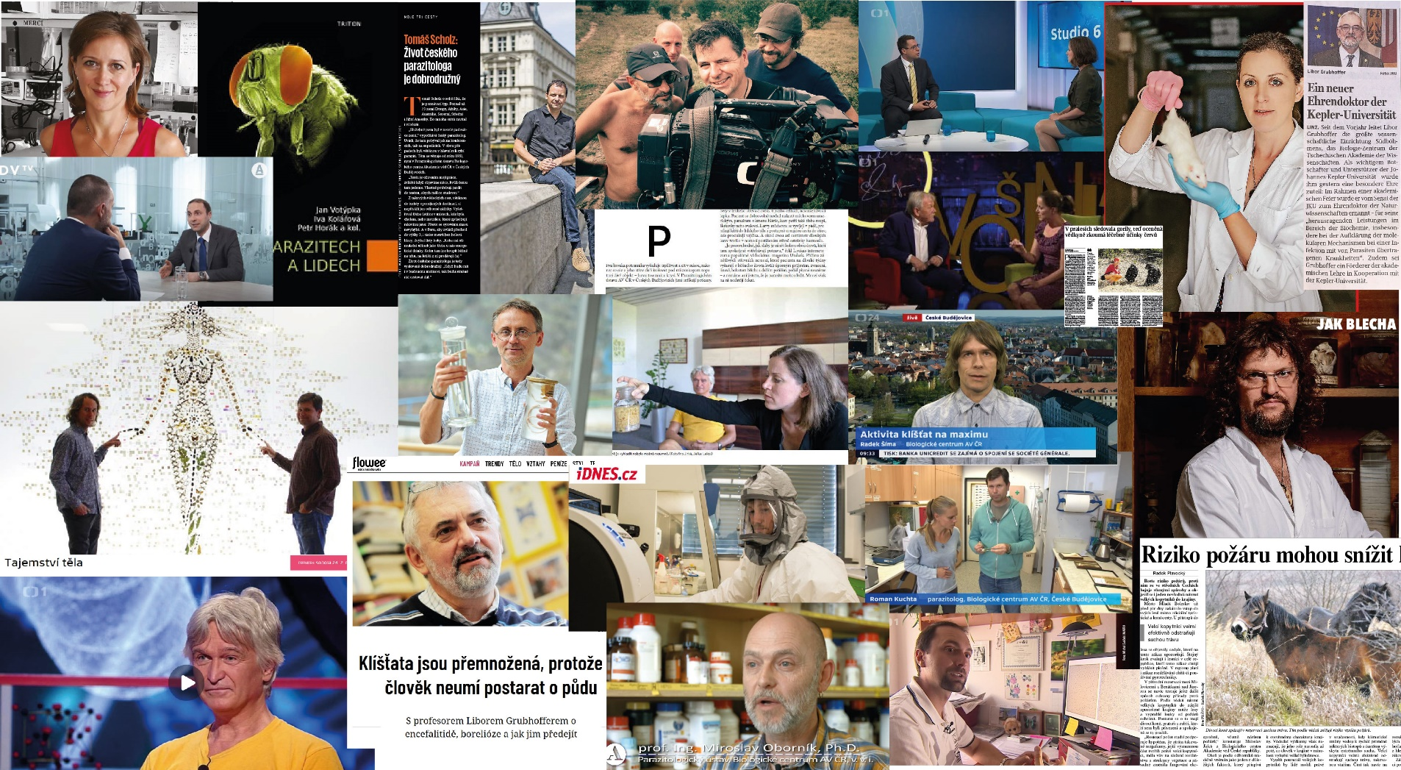
POPULARIZACE

Slide 12
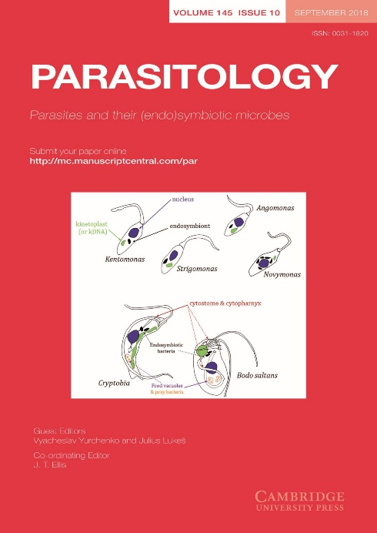
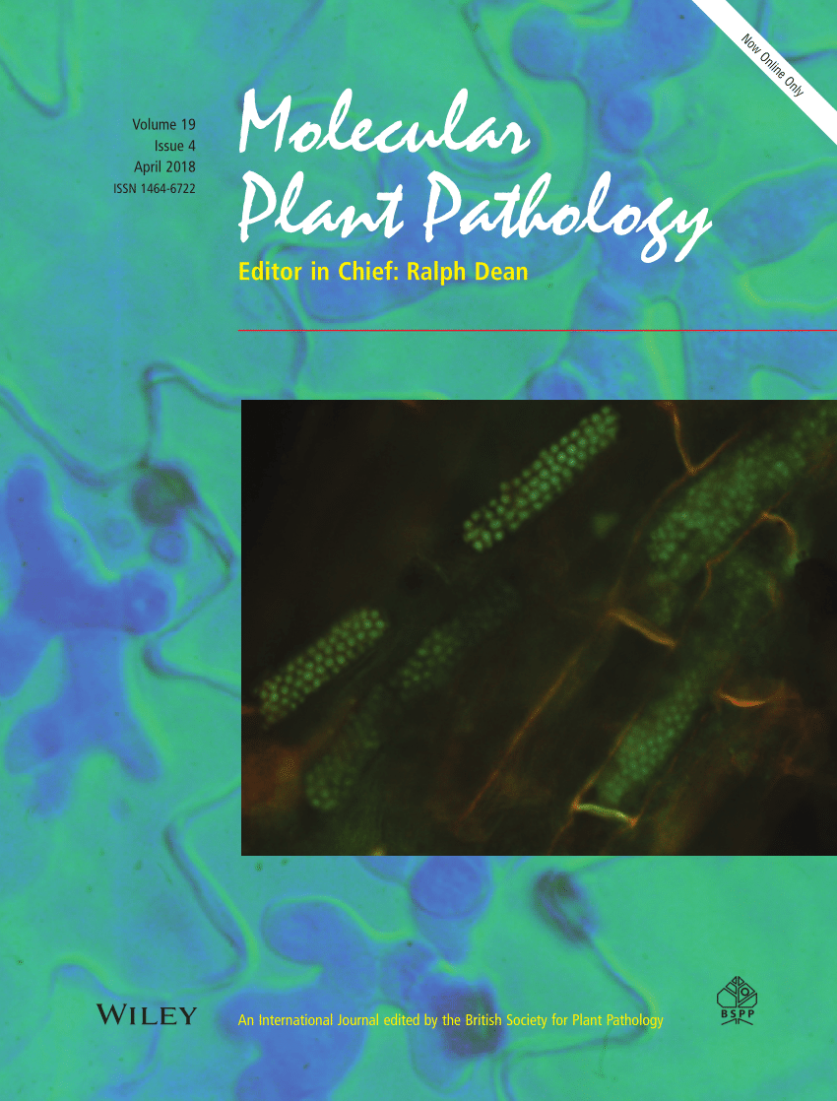
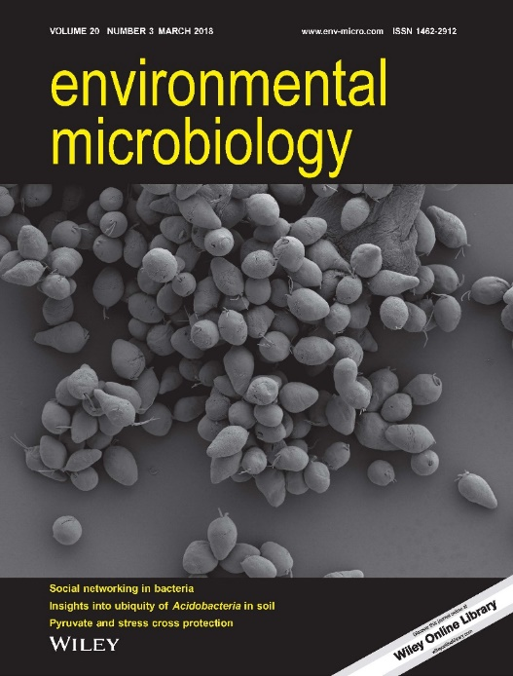
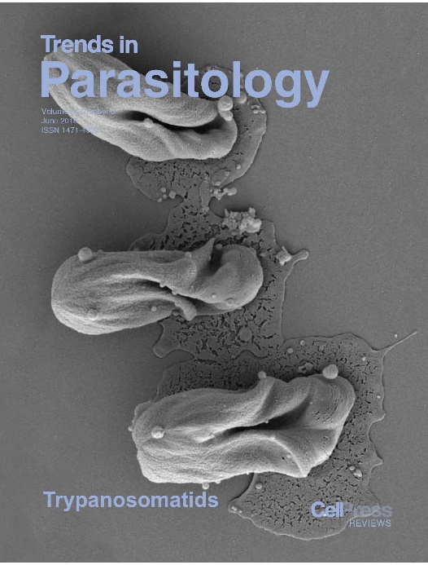
COVERS 2018
Schwelm A., Badstöber J., Bulman S., Desoignies N., Etemadi M., Falloon R.E., Gachon C.M.M., Legreve A., Lukeš J., Merz U., Nenaroková A., Strittmatter M., Sullivan B.K., Neuhauser S. 2018: Not in your usual Top 10 – other eukaryotes infecting plant and algae. Molecular Plant Pathology 19: 1029–1044.
Yurchenko V., Lukeš J. 2018: Parasites and their (endo)symbiotic microbes. Parasitology 145: 1261–1264.
Kaur B., Valach M., Peña Diaz P., Moreira S., Keeling P.J., Burger G., Lukeš J., Faktorová D. 2018: Transformation of Diplonema papillatum, the type species of the highly diverse and abundant marine micro-eukaryotes Diplonemida (Euglenozoa). Environmental Microbiology 20: 1030–1040.
Lukeš J., Butenko A., Hashimi H., Maslov D.A., Votýpka J., Yurchenko V. 2018: Trypanosomatids are much more than just trypanosomes: clues from the expanded family tree. Trends in Parasitology 34: 466–480.

Slide 13
PAPERS THAT WILL COME OUT IN 2019
Práce s IF nad 8, které vyjdou v roce 2019
Beriman M. and International Helminth Genomes Consortium including Scholz T. 2019: Comparative genomics of the major parasitic worm. Nature Genetics (in press). [IF= 27.125].
Flegontov P., Ezgi Altınışık N.E., Changmai P., Rohland N., Mallick S., Adamski N., Bolnick D.A., Broomandkhoshbacht N., Candilio F., Culleton B.J., Flegontova O., Friesen T.M., Jeong Ch., Harper T.K., Keating D., Kennett D.J., Kim A.M., Thiseas C. Lamnidis T.C., Lawson A.M., Olalde I., Oppenheimer J., Ben A., Potter B.A., Raff J., Sattler R.A., Skoglund P., Stewardson K., Vajda E.J., Vasilyev S., Veselovskaya E., Hayes M.G., O’Rourke D.H., Krause J., Pinhasi R., Reich D., Schiffels S. 2019: Paleo-Eskimo genetic ancestry and the peopling of Chukotka and North America. Nature (in press). [IF= 41.577]
K dnešnímu dni je Ahead of print nebo in press nebo accepted 19 článků (suma jejich IF2017 = 110.541)

Slide 14
PAPERS THAT WILL COME OUT IN 2019
Abdolahpur Monikh F., Chupani L., Zusková E., Peters R., Vancová M., Vijver M.G., Porcal P., Peijnenburg W.J. 2018: Method for Extraction and Quantification of Metal-Based Nanoparticles in Biological Media: Number-Based Biodistribution and Bioconcentration. Environmental Science & Technology (in press). [IF=6.653]
Adl S.M., Bass D., Lane C.E., Lukeš J., Schoch C.L., Smirnov A., Agatha S., Berney C., Brown M.W., Burki F., Cárdenas P., Čepička I., Chistyakova L., del Campo J., Dunthorn M., Edvardsen B., Eglit Y., Guillou L., Hampl V., Heiss A.A., Hoppenrath M., James T.Y., Karpov S., Kim E., Kolísko M., Kudryavtsev A., Lahr D.J.G., Lara E., Le Gall L., Lynn D.H., Mann D.G., Massana i Molera R., Mitchell E.A.D., Morrow C., Park J.S., Pawlowski J.W., Powell M.J., Richter D.J., Rueckert S., Shadwick L., Shimano S., Spiegel F.W., Torruella i Cortes G., Youssef N., Zlatogursky V., Zhang Q. 2018: Revisions to the Classification, Nomenclature, and Diversity of Eukaryotes. Journal of Eukaryotic Microbiology (in press). [IF=2.537]
Beriman M. and International Helminth Genomes Consortium including Scholz T. 2018: Comparative genomics of the major parasitic worm. Nature Genetics (in press). [IF= 27.125].
Brožová K., Modrý D., Dadáková E., Mapua M.I., Piel A.K., Stewart F.A., Celer V., Hrazdilová K. 2018: PARV4 found in wild chimpanzee faeces: an alternate route of transmission? Archives of Virology (in press). [IF=2.055]
Dufková L., Sirmarova J., Salát J., Hönig V., Palus M., Růžek D., Fooks A.R., Mansfield K.L., Tordo N., Jochmans D., Neyts J., Martina B., Koraka P., Osterhaus A.D.M.E., ASKLEPIOS consortium 2018: Mannitol treatment is not effective in therapy of rabies virus infection in mice. Vaccine (in press). [IF=3.285]
Horčičková M., Čondlová Š., Holubová N., Sak B., Květoňová D., Hlásková L., Konečný R., Sedláček F., Clark M., Giddings C., McEvoy J., Kváč M. 2018: Diversity of Cryptosporidium in common voles and description of Cryptosporidium alticolis sp. n. and Cryptosporidium microti sp. n. (Apicomplexa: Cryptosporidiidae). Parasitology (in press). [IF=2.511]
Kicia M., Szydłowicz M., Cebulski K., Jakuszko K., Piesiak P., Kowal A., Sak B., Krajewska M., Hendrich A.B., Kváč M., Kopacz Ž. 2018: Symptomatic respiratory Encephalitozoon cuniculi infection in renal transplant recipients. International Journal of Infectious Diseases (in press). [IF=3.202]
Kim D., Šimo L., Vancová M., Urban J., Park Y. 2018: Neural and endocrine regulation of osmoregulatory organs in tick: Recent discoveries and implications. General and Comparative Endocrinology (in press). [IF= 2.564].
Marosi A., Dufkova L., Forró B., Felde O., Erdélyi K., Širmarová J., Palus M., Hönig V., Salát J., Tikos R., Gyuranecz M., Růžek D., Byron M., Koraka P., Osterhaus A.D.M.E., Bakonyi T. 2018: Combination therapy of rabies-infected mice with inhibitors of pro-inflammatory host response, antiviral compounds and human rabies immunoglobulin. Vaccine (in press). [IF=3.285]
Maslov D.A., Opperdoes F.R., Kostygov A.Y., Hashimi H., Lukeš J., Yurchenko V. 2018: Recent advances in trypanosomatid research: genome organization, expression, metabolism, taxonomy and evolution. Parasitology (in press). [IF=2.511]
Moravec F., de Buron I., González-Solís D. 2018: Redescription of three species of nematodes (Nematoda) parasitising fishes in the USA, with a key to species of Dichelyne parasitic in freshwater and brackish-water fishes of North America. Systematic Parasitoly (in press). [IF=1.273]
Nziza J., Tumushime J.C., Cranfield M., Ntwari A.E., Modrý D., Mudakikwa A., Gilardi K., Šlapeta J. 2018: Fleas from domestic dogs and rodents in Rwanda carry Rickettsia asembonensis and Bartonella tribocorum. Medical and Veterinary Entomology (in press). [IF=1.688]
Okamoto N., Gawryluk R.M.R., del Campo J., Strassert J.F.H., Lukeš J., Richards T.A., Worden A.Z., Santoro A.E., Keeling P.J.: A revised taxonomy of diplonemids including the Eupelagonemidae n. fam. and a type species. Journal of Eukaryotic Microbiology (in press). [IF=2.537]
Pérez-del-Olmo A., Dallarés S., Georgieva S., Constenla M., Kostadinova A., Carrassón M. 2019: Species of Lepidapedon Stafford, 1904 (Digenea: Lepidapedidae) from deep-sea fishes in the Western Mediterranean: molecular and morphological evidence. Systematic Parasitology (in press). [IF=1.273]
Scholz T., Choudhury A., Brooks D.R.: A new species of Synbranchiella (Cestoda: Proteocephalidae), from the mountain mullet (Dajaus monticola) in Costa Rica. Journal of Parasitology (in press). [IF=1,395]
Šimková A., Řehulková E., Rasoloariniaina J.R., Jorissen M.W.P., Scholz T., Faltýnková A., Mašová Š., Vanhove M.P.M.: Transmission of parasites from introduced tilap 1 ias: a new threat to endemic Malagasy ichthyofauna. Biological Invasions (in press). [IF=3,054]
Tonini M.L., Peña-Diaz P., Haindrich A.C., Basu S., Kriegová E., Pierik A.J., Lill R., MacNeill S.A., Smith T.K., Lukeš J. 2018: Branched late-steps of the cytosolic iron-sulphur cluster assembly machinery of Trypanosoma brucei. Plos Pathogens (in press). [IF=6.158]
Vávra J., Fiala I., Petrusek A., Krylová P., Hyliš M. 2018: Establishment of a new microsporidian genus Pseudoberwaldia (Microsporidia, Opisthosporidia) for common parasites of the Daphnia longispina complex in Europe. Journal of Invertebrate Pathology (in press). [IF=2.511]

Slide 15
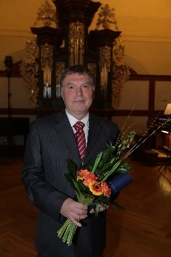
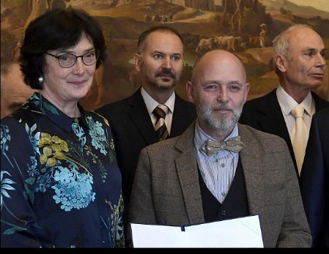
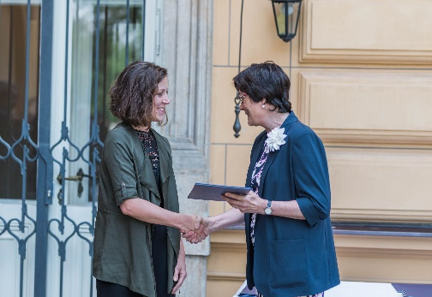
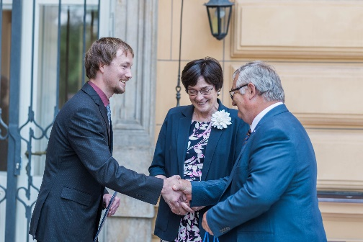
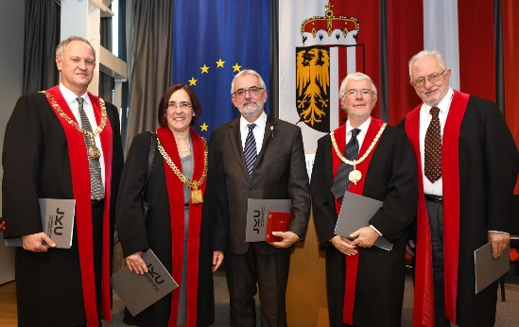
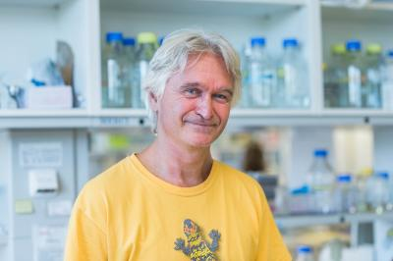
SOME ADDITIONAL GOOD STUFF
Petr Kopáček – získal cenu předsedkyně Grantové agentury České republiky 2018 za výzkum fyziologie trávicího aparátu klíšťat, výsledky projektu by měly v budoucnu napomoci vyrobit přesně cílené prostředky a vakcíny určené na boj proti těmto parazitům a proti klíšťaty přenášeným onemocněním. 26. září 2018, v refektáři Profesního domu Matematicko-fyzikální fakulty UK.
Miroslav Oborník – ocenění od předsedkyně AV ČR prof. Eva Zažímalové pro významné vědce - Cena Akademie věd ČR za mimořádné výsledky výzkumu, experimentálního vývoje a inovací. 16. října 2018 v Lannově vile v Praze.
Kateřina Jirků-Pomajbíková – převzala prémii Otto Wichterleho udělovanou Akademií věd ČR. 6. června 2018 v Lannově vile v Praze.
Martin Palus – si převzal prémii Otto Wichterleho udělovanou Akademií věd ČR. 6. června 2018 v Lannově vile v Praze.
Libor Grubhoffer – obdržel čestný doktorát na Univerzitě Johanna Keplera v Linci. 20. listopadu na Univerzitě Johanna Keplera v Linci.
Julius Lukeš – byl zvolen Americkou asociací pro rozvoj vědy mezi své Fellows. Všechny letošní laureáty oznámila AAAS v časopisu Science v čísle z 29. listopadu 2018.

Slide 16
SROVNÁNÍ ÚSTAVŮ V RÁMCI BC
Naštěstí zase
uděláme v 2018 „FRNK“

Slide 17
NÁVRH ROZPOČTU SOCIÁLNÍHO FONDU PAÚ NA ROK 2019
Počáteční stav roku 2019: |  |  | 103 000
Příjmy: |  | 2% příděl z mezd | 1 100 000
Výdaje: |  | stravování | 290 000
 |  | kultura a tělovýchova | 590 000
 |  | rekreace | 260 000
 |  | peněžní dary | 15 000
 |  | nepeněžní dary | 0
Odhadovaný zůstatek k 31. 12.: |  |  | 48 000
Zůstatek nesplacených půjček: |  |  | 38 500
Plán půjček v roce 2019 |  |  | 0
Změny ohledně sociálního fondu musely být provedeny na základě auditu, ale jsou de facto kosmetické a Pavla s Monikou
Vám zodpoví příslušné dotazy na sekretariátu ohledně způsobů čerpání

Slide 18
SOME SAD OR NOT SO GOOD STUFF
Zemřel profesor Vávra (1933-2017)
Blížící se rekonstrukce – vše je stále zcela otevřené a já mohu jen slíbit, že se vedení PaÚ+KOŘ+VR vynasnaží, abychom udělali takové kolektivní rozhodnutí, které bude nejlepší především pro PaÚ, tj. nás zde přítomné a ne takové, které preferují architekti, THS, stavaři nebo kdokoli jiný…
Už nás postihlo po letech malé šetření a vedení PaÚ+KOŘ+VR minimálně přemýšlí, jak se připravit na větší – které ale nemusí nastat…
Přijde mi, že by večer mohlo svítit víc oken a že v některých laboratořích svítí příliš málokdy! Ty laborky, co mají PhD studenty, co nesvítí, na to prostě dojedou…opakuji se, ale – nepodceňujte to! Nabírejme lidi, které věda baví a zůstat občas přes čas je pro ně samozřejmost… (stejné konstatování zde bylo přesně před rokem…)
Mé stanovisko ohledně tzv. „home office“ se nemění – prosím PIs, aby ji povolovali jen, když to podle nich je nezbytné a odůvodněné (jak to dělají oni osobně je plně v jejich kompetenci)
Platy státních zaměstnanců letos rostly, ale na AVČR jako v.v.i. se to nevztahuje, sorry…Ovšem platy na PaU se sumárně solidně zvýšily díky grantům, alespoň limitovaným navýšením těch nejnižších platů a nárůstu různých odměn; PaÚ má sumárně nejvyšší platy v rámci BC

Slide 19
TAKŽE JAK NÁS POSUNOUT?
Naše vědecká produkce byla v 2018 parádní, takže úkol pro 2019 je pokud možno se jí znovu přiblížit…
Hledat vynikající a zapálené PhD studenty a kolegy – těžký úkol a hodně z nás o něm hodně špekuluje…
Máme nejlepší infrastrukturu co kdy, nejlepší funding co kdy, nejlepší podpůrný personál co kdy, nejlepší komunikaci se zahraničím co kdy…
Naše grantová úspěšnost se odvíjí od dosavadní kvalitní produkce, ale časem bychom dojeli…Platí – abychom jen stáli na místě, musíme běžet stále rychleji…
Prosím všechny PIs, aby napsali každý v 2019 alespoň jeden kvalitní review článek, aby více diskutovali a promýšleli svůj výzkum, pracovali o trochu víc než dosud, aby si kladli ještě trochu zajímavější otázky a hledali cesty jak na ně rychle a hlavně chytře odpovídat…

Slide 20
WHAT EXPECT US IN 2019…?
ANOTHER YEAR IN A DREAM JOB
JOY FROM DOING INTERESTING SCIENCE …
= BIG DISCOVERIES ARE AWAITING US !!!
(jak se dozvíte z flesh talků v následujících chvílích…)
Thanks to Kateřina H., Monika V. and Pavla V. for help with this presentation

